Slide 1


S A N G F O R
深信服科技股份有限公司
CyberNWT
深信服交付现场 · 智能作战终端
DELIVERY FIELD INTELLIGENCE TERMINAL
SANGFOR AI 区域争霸赛
AI 赛道
Vibe Coding 作品
测速 · 感知 · 记录 · 诊断 · 复盘 —— 一个终端覆盖交付全流程
汇报人：翁炀彬 · AI 区域争霸赛

Slide 2
01 / PRODUCT
INTRODUCTION
产品介绍：为交付现场而生的 AI 作战终端
不是又一个聊天机器人，而是解决深信服交付工程师真实痛点的专用工具
⚠ 现场交付的真实痛点
✦ CyberNWT 的回答
资料难找
设备手册、案例散落各处，现场翻文档效率低
知识库沉淀
深信服设备资料/故障案例构建专业知识库，有据可查
经验断层
老工程师经验难沉淀，新人上手慢、排障靠碰运气
AI 引导排查
30 年经验专家智能体，一步步带工程师定位故障
过程难记
实施过程与关键决策零散，复盘靠回忆、报告靠憋
案例复盘沉淀
项目过程输入，AI 自动生成结构化复盘报告
网络难测
客户现场网络状况未知，缺乏快速透视手段
全流程工具
测速/拓扑感知/悬浮白板，交付现场一体化
定位：
面向深信服交付工程师的 AI 智能助手终端 —— 把"资料、经验、工具"装进一个本地终端，让每一次交付都有知识可查、有智能可依、有过程可溯。
02

Slide 3
02 / CAPABILITIES
CAPABILITIES
五大能力，覆盖交付全流程
测速看清网络，感知看清现场，记录沉淀灵感，诊断扫清障碍，复盘萃取经验
01
灵犀测速
SPEEDLENS
02
内网感知
NETSENSE
03
随心记录
WHITEBOARD
一键全链路测速：握手/延迟/突发上下行，约 4 秒出结果；实时波形 + 全链路透视 + 智能诊断结论，标准 JSON / Prometheus 输出。
接入客户内网即感知：实测接入方式、网关与网段；自动生成可视化拓扑、网段/VLAN 表与设备清单，深信服设备建模部署建议。
全站悬浮白板：右下角一键唤起，自由绘制、点击即写、截图标注，内容自动保存本地，一键导出 PNG。
04
故障诊断
AI ASSISTANT
05
案例复盘
AI REPORT
∞
能力闭环
CLOSED LOOP
对话式排查深信服设备实施故障：上架/割接/VPN/链路/无线漫游；引导式排查 + 知识库引用，可粘贴日志分析。
把项目过程讲给 AI，自动生成结构化复盘报告：时间线、根因分析、方法论提炼、风险改进项，Markdown 一键导出。
五环相扣形成交付闭环：现场发现问题 → 知识库找依据 → 智能体带排查 → 复盘沉淀经验 → 经验反哺知识库。
03

Slide 4
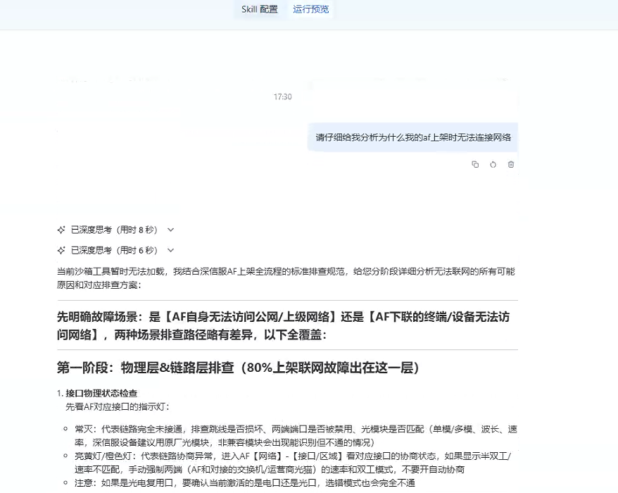
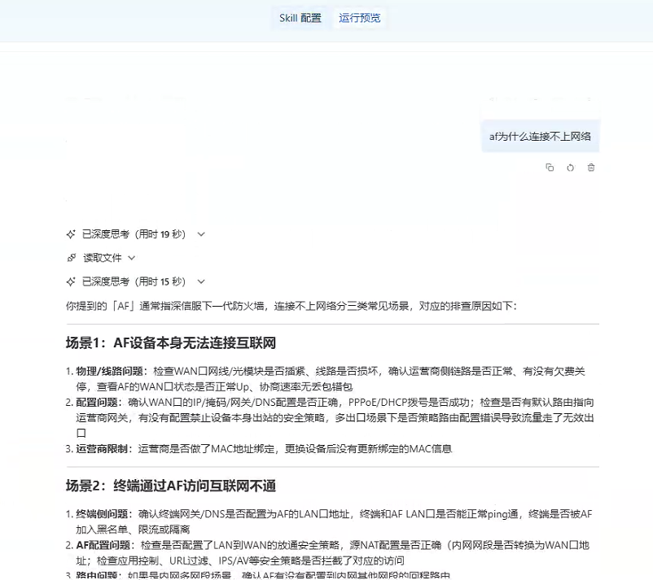
02 / CAPABILITIES
CORE · AI AGENT
故障诊断智能体：30 年经验的"远程专家"
不直接给答案，而是像前辈一样一步步带工程师排查 —— 引导式排查 + 知识库强约束
引导式排查
每轮只给一个具体动作（查命令/看日志/看指示灯），根据反馈走下一步，拒绝"一步登天"式答案
知识库强约束
所有判断必须基于深信服故障诊断知识库；库里没有就明说，严禁编造 —— 杜绝 AI 幻觉
结构化输出
智能体对话排查预览 · 引导式步骤输出
当前步骤 → 请执行操作 → 预期结果 → 注意事项，现场工程师一眼看懂
风险前置警告
涉及重启设备/修改核心配置/主备切换等高风险操作，琥珀色警告 + 变更窗口提醒
结构化输出：步骤/操作/预期/注意事项
04

Slide 5
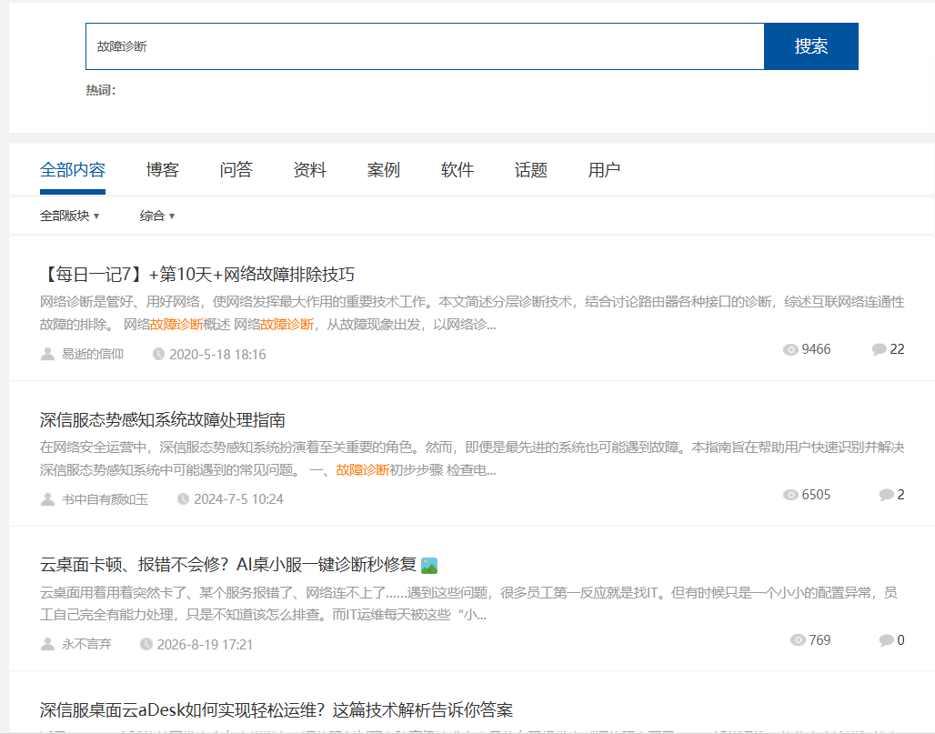
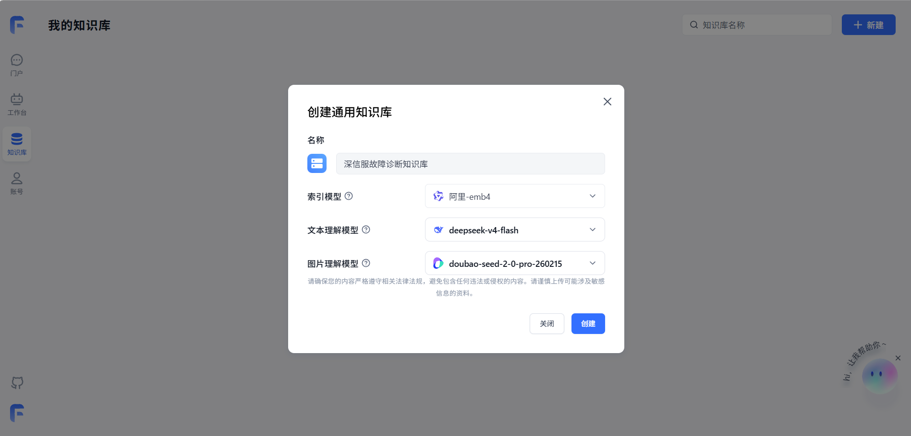
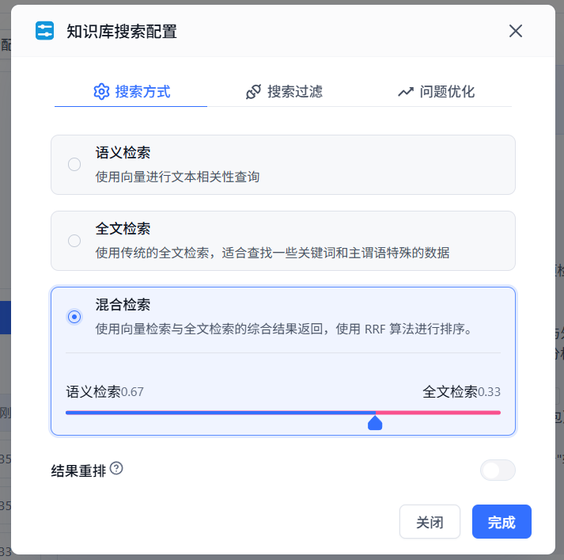
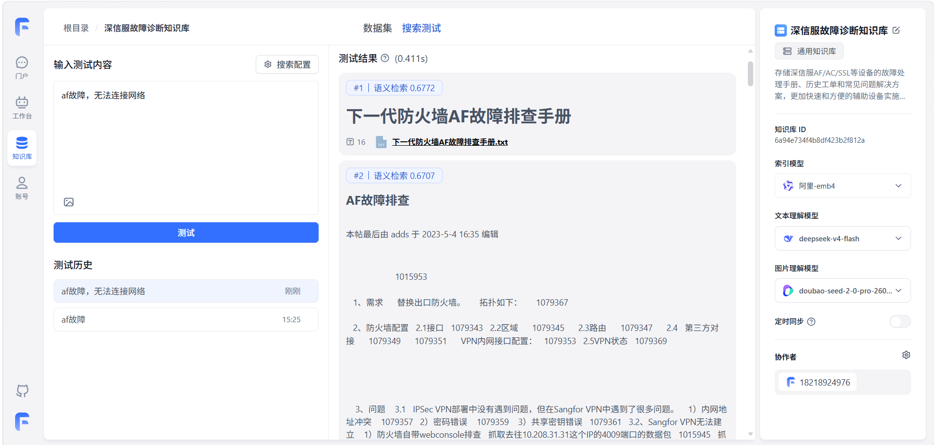
02 / CAPABILITIES
CORE · KNOWLEDGE BASE
深信服故障诊断知识库：AI 的"专业底气"
有依据的回答才敢用 —— 资料搜集 → 知识库构建 → 检索调试 → 实测验证
资料搜集
知识库构建
检索调试
实测验证
故障排查社区/aDesk 资料库/官方文档
深信服故障诊断知识库 + 案例复盘库
搜索设置调优，命中率与引用来源可控
真实故障场景测试，答案有据可查
双知识库支撑：
故障诊断库（排查依据） + 案例复盘库（经验沉淀）。AI 回答末尾附参考来源（如「AF 故障处理手册 v3.2」），工程师可溯源验证；案例复盘的报告又回流为知识库素材，形成知识飞轮。
05

Slide 6
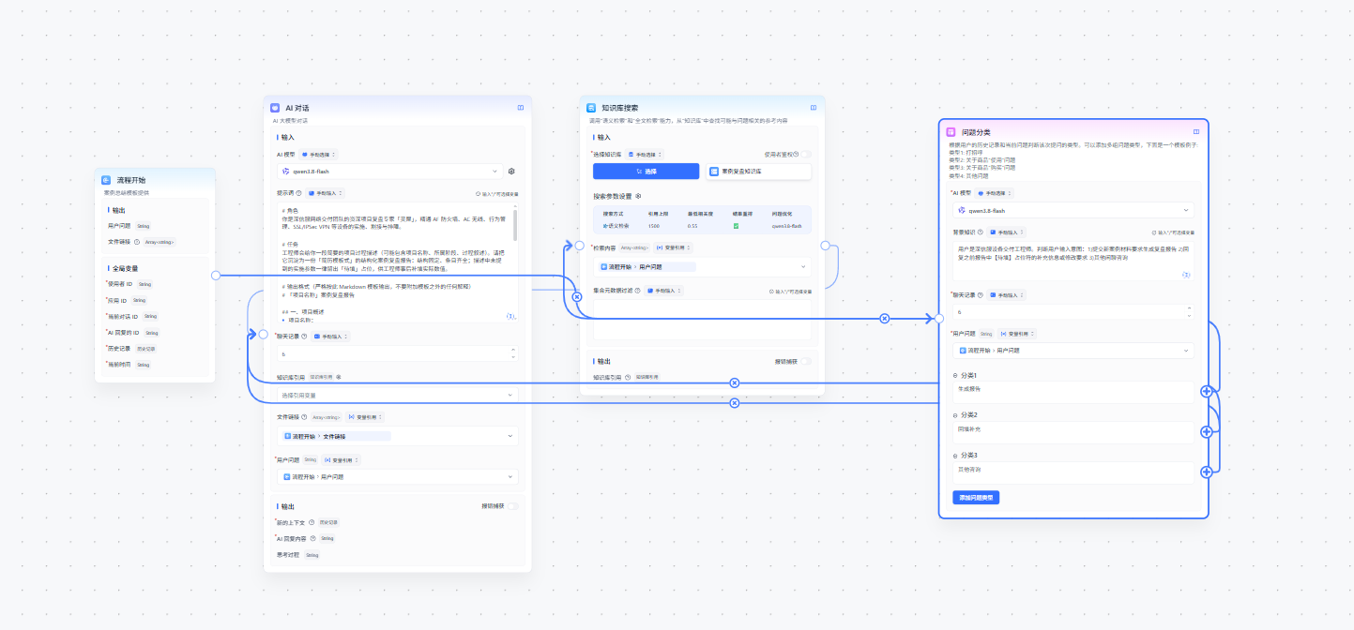
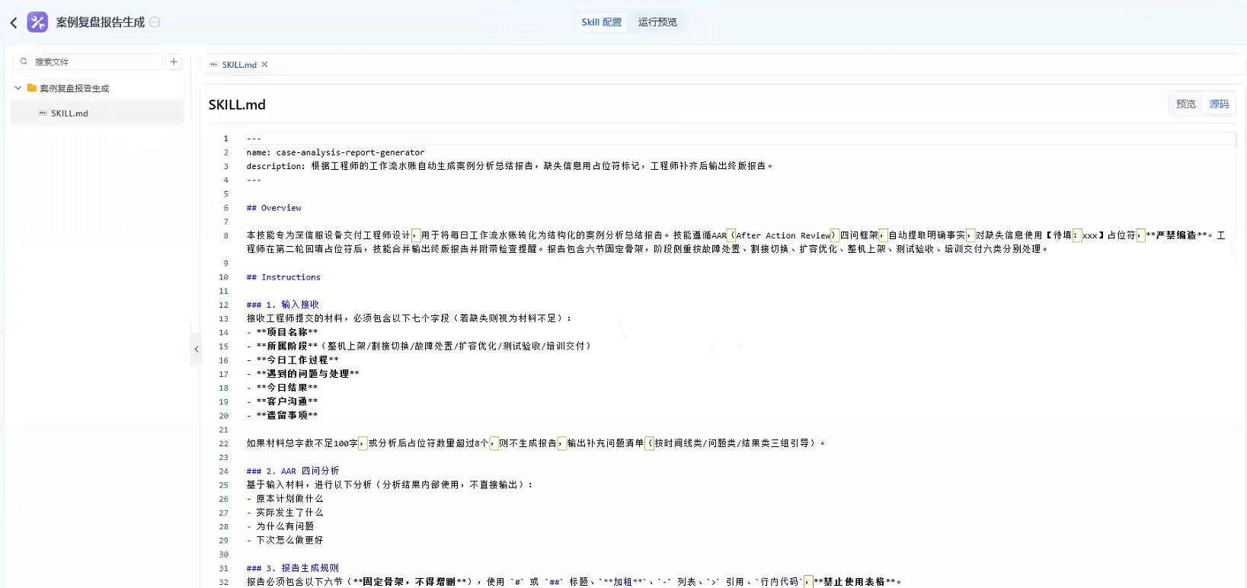
02 / CAPABILITIES
CORE · REPORT & TOOLS
案例复盘与全流程工具：交付闭环的最后一块拼图
过程输入 → AI 结构化复盘 → 经验沉淀复用；测速/感知/白板支撑现场每一环
灵犀测速 SPEEDLENS
4 秒一键测速 · 波形透视 · 智能诊断 · JSON/Prometheus
内网感知 NETSENSE
实测网关/网段 · 拓扑自动生成 · 深信服建模部署建议
案例总结模板工作流：过程材料 → 结构化报告
悬浮白板 WHITEBOARD
全站悬浮 · 绘制/打字/截图标注 · 自动保存 · PNG 导出
复盘 → 沉淀 → 复用：
报告回流知识库，经验不再锁在个人脑子里
案例复盘报告 skill 配置：报告生成逻辑
06

Slide 7
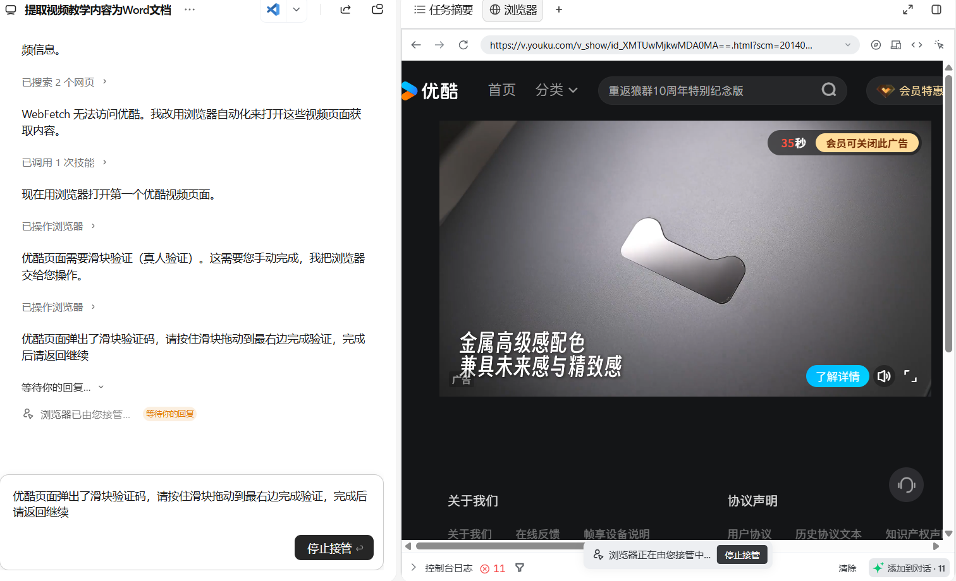
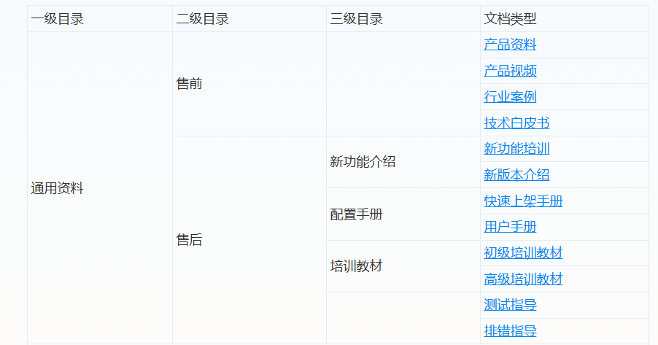
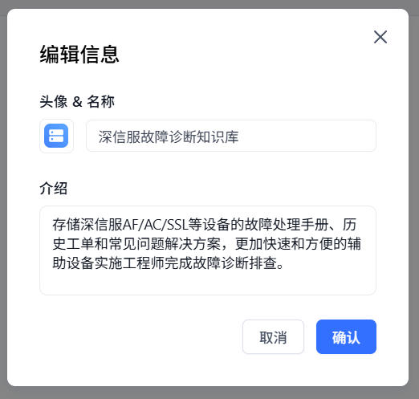
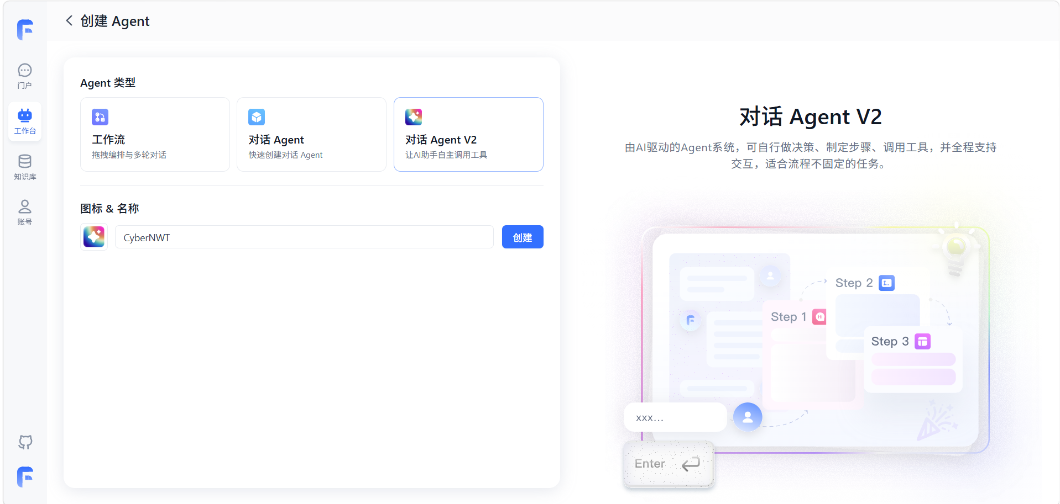
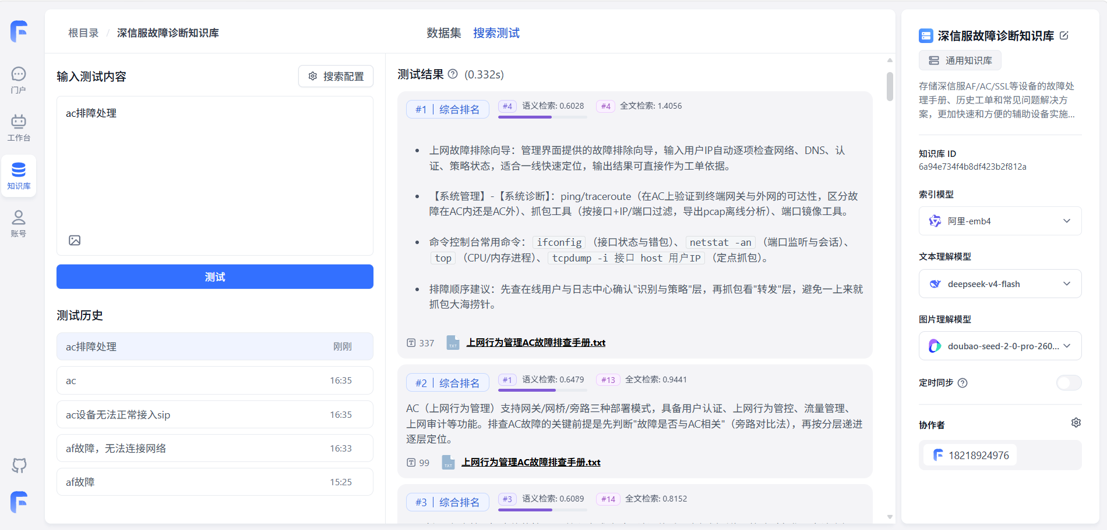
03 / STORY
BEHIND THE STORY
背后的故事：从想法到落地，每一步都有迹可循
Vibe Coding 全程驱动 —— 与 AI 结对，把"30 年专家经验"一点点教给它
① 需求与灵感
② 资料收集
③ 知识库搭建
④ 智能体开发
⑤ 测试与调优
AI 赛道培训启发：从身边真实痛点出发 —— 交付现场"资料难找、经验断层"
深信服社区/aDesk 资料库系统性搜集故障案例与设备资料，建立素材池
构建故障诊断 + 案例复盘双知识库，描述与检索设置反复打磨
编写 30 年专家提示词，配置引导式排查逻辑，Skill 化沉淀
真实故障场景测试 → 调整检索参数 → 优化输出格式，多轮迭代
创作方式：
全程 Vibe Coding —— 需求描述给 AI、AI 生成实现、人工验收迭代，零基础也能做出能跑的产品（本 PPT 亦由 AI 生成）
07

Slide 8
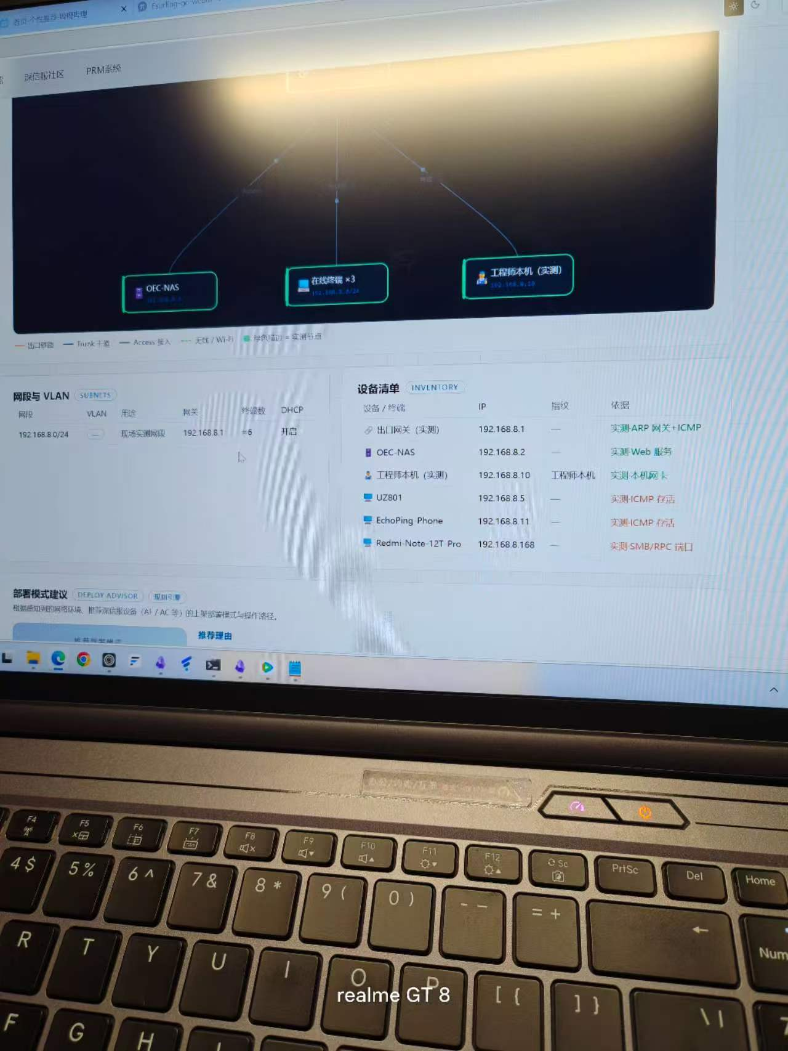
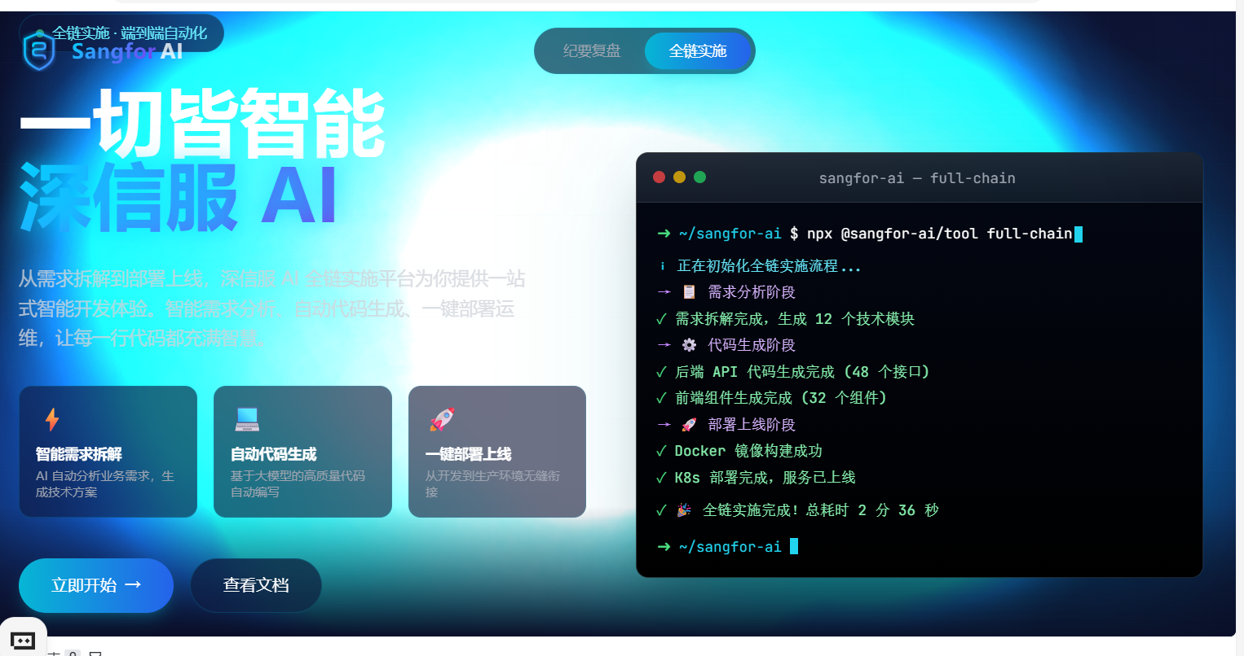
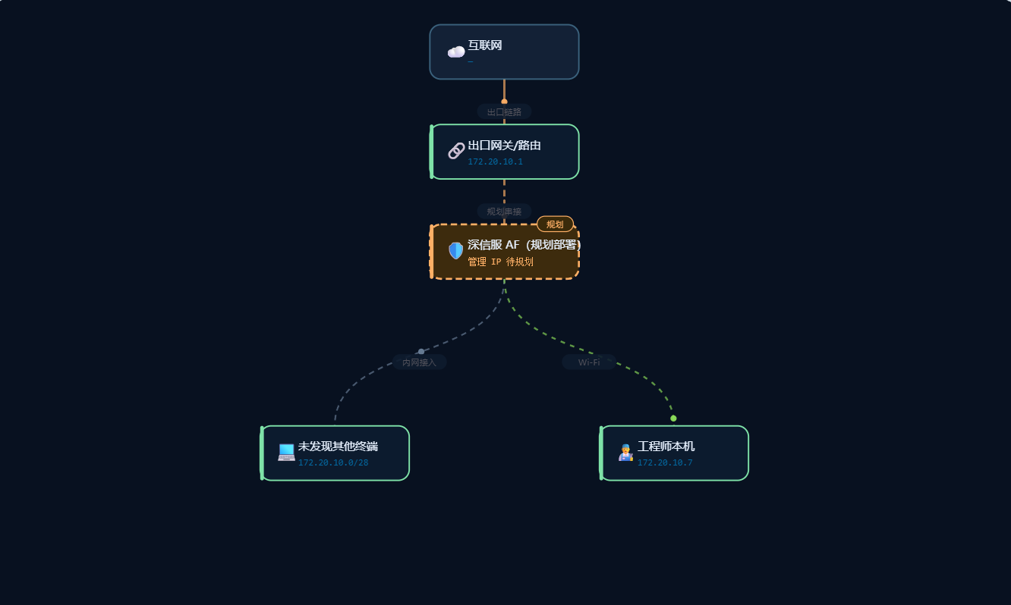
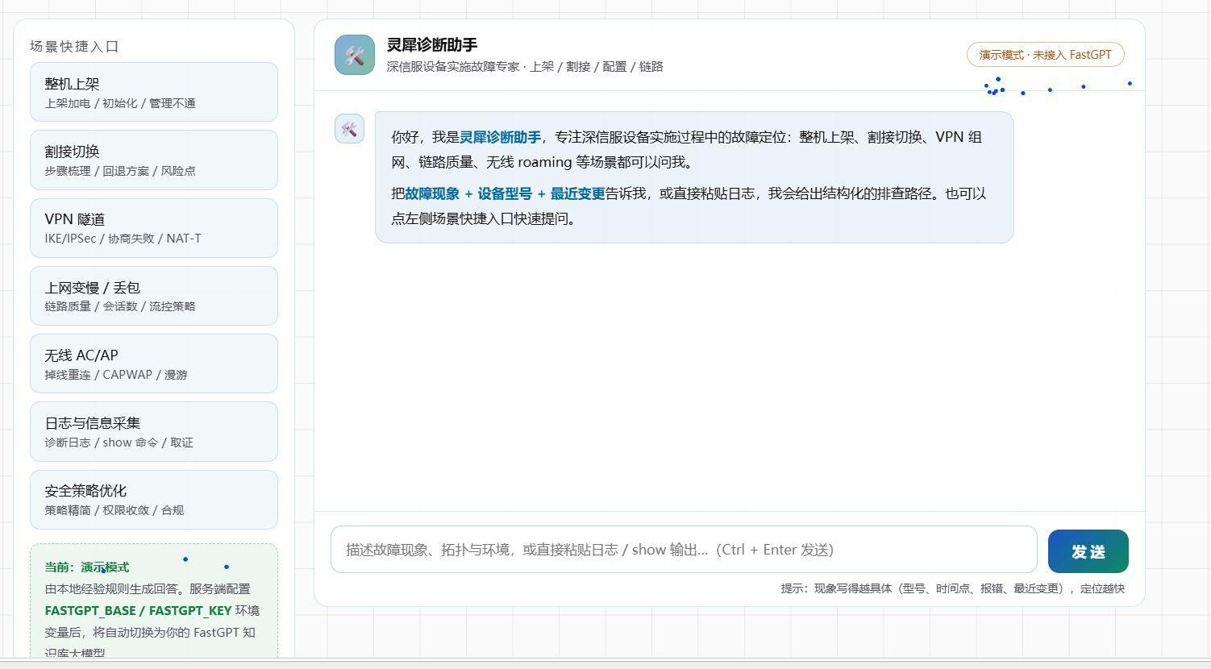
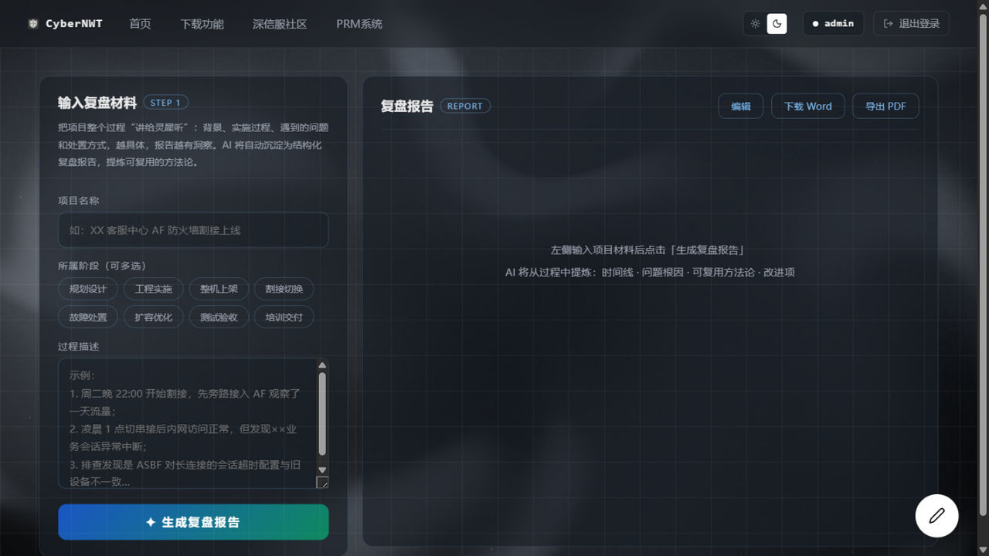
04 / IMPROVEMENT
ITERATION
改进：从"演示能跑"到"现场可用"
不做"刚好能用"的作品 —— 真机部署验证、离线场景兜底、体验持续打磨
智能体输出优化：排查步骤更聚焦
离线场景兜底：客户现场没网的应对
真机部署验证：在同事电脑上实际运行
真机验证
不只在自己电脑能跑，同事机器部署验证
离线兜底
客户现场无网场景预案，断网也有基础能力
输出调优
排查步骤更聚焦、引用来源更明确
端到端验收
真实跑通核心链路，拒绝"演示专用"
知识库命中与引用来源优化
端到端验收：核心链路真实跑通
08

Slide 9
05 / VISION
VISION & THANKS
让 AI 的专业经验，
守护每一次交付
从"会用工具"到"用好 AI"
这次比赛教会我的，不是某个工具的操作，而是一套方法：把真实问题说清楚，让 AI 拆解、实现、验证、迭代。
AI 赋能不是开发者的专利
零基础也能做出解决真实问题的作品 —— 只要你愿意把身边的痛点当回事。
让经验不再"人走茶凉"
把工程师的 30 年经验沉淀为知识库与智能体，让专业能力可传承、可复用、可进化。
衷心感谢深信服、感谢各位评审老师，愿意给我这样一个机会使用 AI、研究 AI、展示自己的作品。
CyberNWT · 翁炀彬 · AI 区域争霸赛
09

